Slide 1

Funções exponenciais e funções logarítmicas
Modelos exponenciais
Exercícios do Caderno de Apoio

Slide 2
Os seguintes exercícios são propostas dos autores do programa de Matemática A que constam no Caderno de Apoio ao 12.º ano.
Os exercícios que se encontram assinalados com um (*) ou dois (**) asteriscos correspondem a desempenhos progressivamente mais avançados (de carácter opcional).

Slide 3
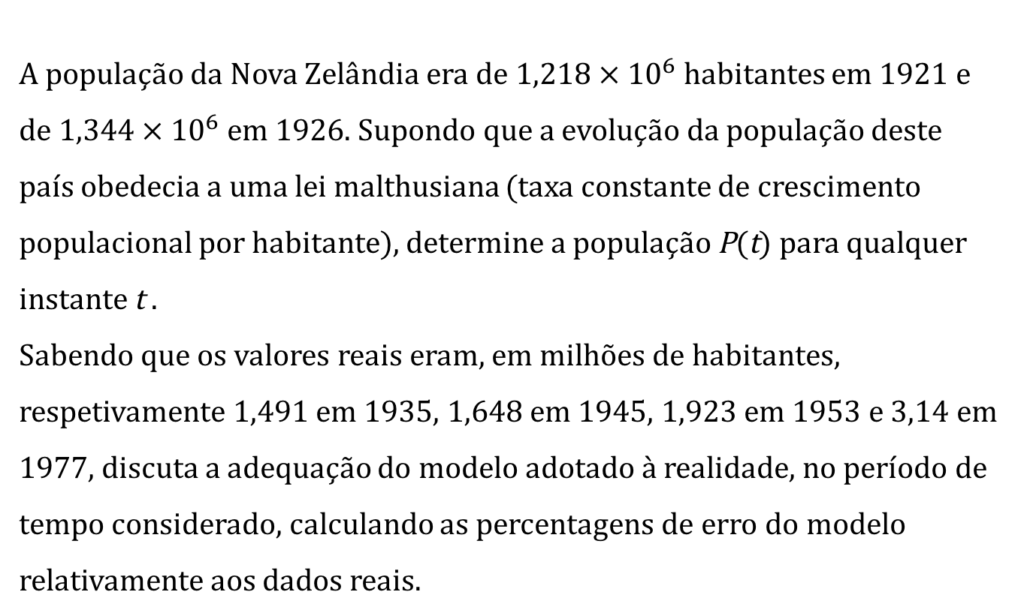
Questão 1
A população da Nova Zelândia era de $1,218 × {10}^{6}$ habitantes em 1921 e de $1,344 ×{ 10}^{6}$ em 1926. Supondo que a evolução da população deste país obedecia a uma lei malthusiana (taxa constante de crescimento populacional por habitante), determine a população P(t) para qualquer instante t .
Sabendo que os valores reais eram, em milhões de habitantes, respetivamente 1,491 em 1935, 1,648 em 1945, 1,923 em 1953 e 3,14 em 1977, discuta a adequação do modelo adotado à realidade, no período de tempo considerado, calculando as percentagens de erro do modelo relativamente aos dados reais.
Resolução

Slide 4
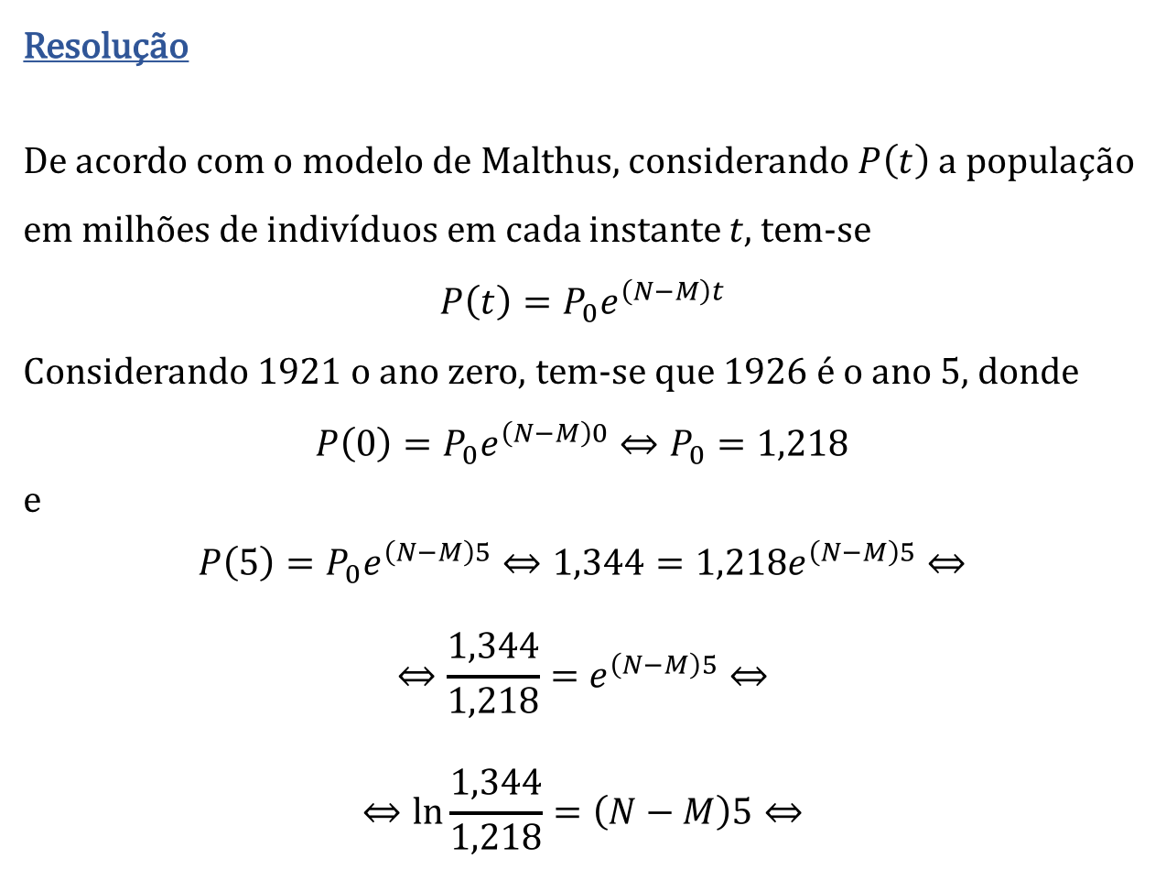
Resolução
De acordo com o modelo de Malthus, considerando $P\left(t\right)$ a população em milhões de indivíduos em cada instante $t$, tem-se
$$P\left(t\right)=P_{0}e^{\left(N−M\right)t}$$
Considerando 1921 o ano zero, tem-se que 1926 é o ano 5, donde
$$P\left(0\right)=P_{0}e^{\left(N−M\right)0}⇔P_{0}=1,218$$
e
$$P\left(5\right)=P_{0}e^{\left(N−M\right)5}⇔1,344=1,218e^{\left(N−M\right)5}⇔$$
$$⇔\frac{1,344}{1,218}=e^{\left(N−M\right)5}⇔$$
$$⇔\ln{\frac{1,344}{1,218}}=\left(N−M\right)5⇔$$
Continuar

Slide 5
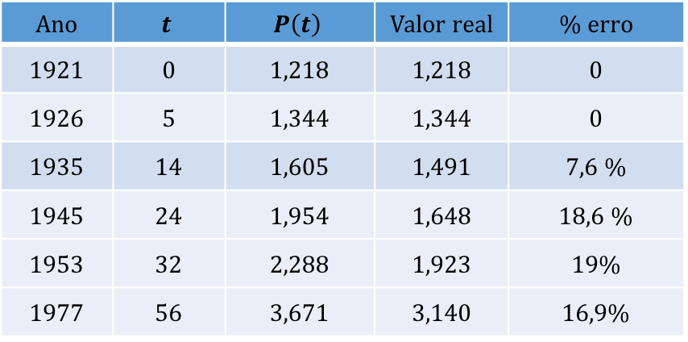
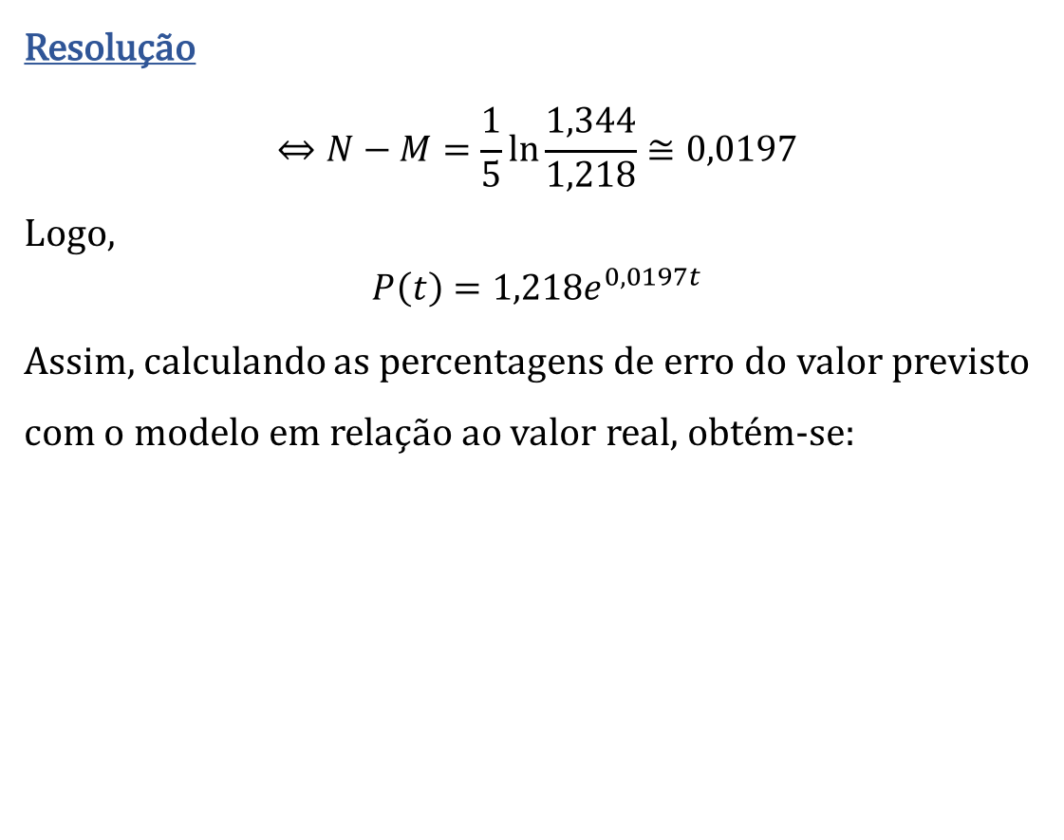
Resolução
$$⇔N−M=\frac{1}{5}\ln{\frac{1,344}{1,218}}≅0,0197$$
Logo,
$$P\left(t\right)=1,218e^{0,0197t}$$
Assim, calculando as percentagens de erro do valor previsto com o modelo em relação ao valor real, obtém-se:
Ano | $$t$$ | $$P\left(t\right)$$ | Valor real | % erro
1921 | 0 | 1,218 | 1,218 | 0
1926 | 5 | 1,344 | 1,344 | 0
1935 | 14 | 1,605 | 1,491 | 7,6 %
1945 | 24 | 1,954 | 1,648 | 18,6 %
1953 | 32 | 2,288 | 1,923 | 19%
1977 | 56 | 3,671 | 3,140 | 16,9%
Continuar

Slide 6
Resolução
Observa-se, assim, que o erro percentual é elevado a partir do ano 1945, ou seja, o modelo é adequado para efetuar previsões durante os primeiros anos, mas torna-se desadequado para previsões a longo prazo.

